Slide 1
De VNG Vrijwilligerspolis
Een andere benadering van het verzekeren van vrijwilligers
John van der Voordt, VNG Verzekeringen

Slide 2
Aanleiding
Wet maatschappelijke ondersteuning
Vrijwilligers onmisbaar in samenleving
Vrijwilligerswerk is niet zonder risico
Risico’s niet altijd goed afgedekt

Slide 3
Uw gemeente ondersteunt vrijwilligers omdat:
“Zonder vrijwilligers is er voor veel sociale verbanden, zoals sportclubs, buurtverenigingen, kerken en scholen geen toekomst.”
“Het belang van vrijwilligerswerk zal de komende jaren verder toenemen.”

Slide 4
De totstandkoming
De Rijksoverheid maakte in 2008 structureel geld vrij voor het verzekeren van alle vrijwilligers in Nederland.
VNG Verzekeringen ging op zoek naar de mooiste, beste en meest passende oplossing voor de vrijwilligersverzekering en kwam daarvoor bij Centraal Beheer Achmea.
Het resultaat:
De ‘geboorte’ van de VNG Vrijwilligersverzekering.

Slide 5

Uitgangspunt VNG Vrijwilligerspolis
Vrijwilliger mag niet in de kou staan!

Slide 6
Risico’s van vrijwilligerswerk (algemeen)
Vrijwilliger loopt letsel op tijdens het vrijwilligerswerk
Vrijwilliger brengt schade toe aan derden
Bestuursfunctie niet zonder financieel risico voor privévermogen
Vrijwilligers die voor hun vrijwilligerswerk met hun eigen auto deelnemen aan het verkeer
Rechtsvervolging

Slide 7
VNG Vrijwilligersverzekering
Bestaat uit 2 delen:
De VNG Vrijwilligers BasisPolis
De VNG Vrijwilligers PlusPolis

Slide 8
VNG Vrijwilligers BasisPolis
Aansprakelijkheidsverzekering Vrijwilliger
Ongevallenverzekering Vrijwilliger
Persoonlijke eigendommen
24 uur huishoudelijke hulp indien nodig

Slide 9
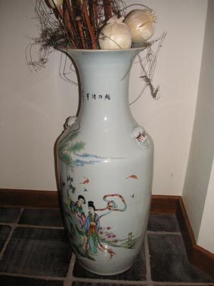

Aansprakelijkheidsverzekering voor vrijwilligers
Vrijwilliger brengt schade toe aan derden
“Schade aan derden” (zaak- en/of letselschade)

Slide 10
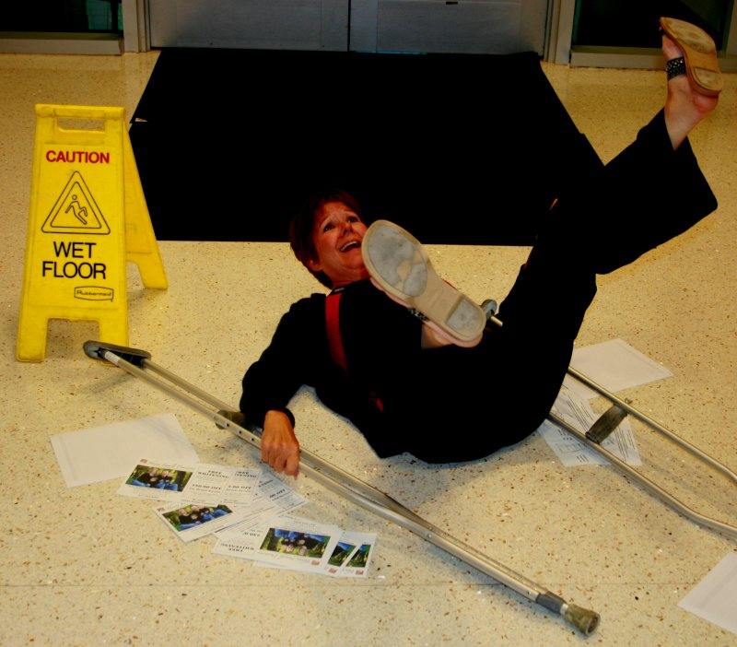
Ongevallenverzekering voor Vrijwilligers
Vrijwilliger loopt letsel op tijdens het vrijwilligerswerk
Overlijden
Invaliditeit

Slide 11
VNG Vrijwilligers PlusPolis
Aansprakelijkheidsverzekering voor Rechtspersonen
Bestuurdersaansprakelijkheidsverzekering voor Vrijwilligers
Verkeersaansprakelijkheidsverzekering voor Rechtspersonen
Rechtsbijstandverzekering voor Vrijwilligers

Slide 12
Aansprakelijkheidsverzekering voor Rechtspersonen
In relatie tot aansprakelijkheid m.b.t. vrijwilligerswerk, dus bij evenementen en gewone relaties met derden is de aansprakelijkheid niet verzekerd.
Advies: eigen aansprakelijkheidsverzekering niet beëindigen! Denk ook aan een verenigings-verzekering.

Slide 13

Bestuurdersaansprakelijkheid voor Vrijwilligers
Bestuursfunctie: risico om in privé-vermogen aangesproken te worden.

Slide 14
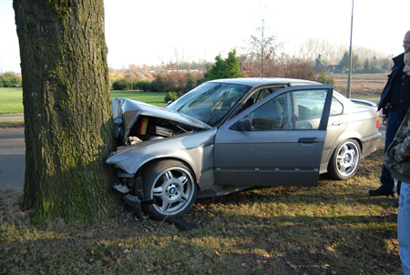
Verkeersaansprakelijkheidsverzekering voor Rechtspersonen
Vrijwilligers die voor hun vrijwilligerswerk met hun eigen auto
deelnemen aan het verkeer

Slide 15
Rechtsbijstandverzekering voor Vrijwilligers
Voor het verhalen van schade op derden
Voor het verlenen van STRAFrechtsbijstand
Voorbeeld:
Gerard gaat 1x per jaar met een kerkelijke organisatie kerststukjes brengen. Hij wordt aangereden door een ander
voertuig (schuldige) en wil de schade verhalen op de tegenpartij.

Slide 16
Waarom de VNG Vrijwilligersverzekering?
AVP biedt niet altijd en voldoende dekking voor vrijwilligerswerk
Vrijwilliger kan niet altijd terugvallen op de aansprakelijkheidsverzekering van de organisatie waarvoor hij/zij vrijwilligerswerk verricht.
Niet iedere organisatie heeft een aansprakelijkheidsverzekering
Niet elke organisatie waarvoor de vrijwilliger een bestuursfunctie verricht heeft een bestuurdersaansprakelijkheidsverzekering.
Niet elke organisatie heeft een ongevallenverzekering voor vrijwilligers
Niet iedere organisatie heeft een rechtsbijstandverzekering voor vrijwilligers

Slide 17
Voor wie geldt de verzekering?
“Vrijwilliger is degene die in enig organisatorisch verband onverplicht en onbetaald werkzaamheden verricht ten behoeve van anderen en/of de samenleving waarbij een maatschappelijk belang wordt gediend.”
Géén leeftijdsgrens!
Aanmelding niet nodig!

Slide 18
Voor wie geldt de verzekering niet?
Vrijwilligers van de Politie
Vrijwilligers van de Brandweer
Uitkeringsgerechtigden die in het kader van een tegenprestatie vrijwilligerswerk verrichten

Slide 19
Voor uitkeringsgerechtigden die een tegenprestatie leveren geldt de verzekering niet? Wat dan?
Organisaties die gebruik maken van een dergelijke ‘vrijwilliger’ kunnen geen beroep doen op de vrijwilligersverzekering voor deze persoon.
Hoe dan wel?

Slide 20
De PraktijkErvaringplekPolis (Pep)
Gemeente (sociale dienst) stimuleert bijstandscliënt om aan de slag te gaan, onder andere door een Praktijkervaringplek.
Een praktijkervaringplek is bedoeld om te integreren in het arbeidsproces en de doorstroom naar een reguliere baan te bevorderen. Bijstandscliënt heeft na praktijkervaringplek 5 maal meer kans op doorstroom naar reguliere baan. Er zijn echter te weinig praktijkervaringplekken!
Vrijwilligersorganisaties hebben vaak geen werkgevers aansprakelijkheidsverzekering.

Slide 21
De PraktijkErvaringplekPolis (Pep)
Deze polis is bij uitstek geschikt voor diegenen die vanuit een uitkeringssituatie een tegenprestatie leveren.
De ‘tegenprestant’ is immers géén vrijwilliger en valt dus onder het werkgeversrisico van de organisatie waarvoor een tegenprestatie wordt geleverd.
Aanbod bestaat uit een verzekeringspakket met:
- Aansprakelijkheidsverzekering
- Ongevallenverzekering
- WABM (verkeersdeelnameverzekering)

Slide 22
Verbeteringen vrijwilligerspolis
Mantelzorgers ook verzekerd voor de Ongevallenverzekering
en de Persoonlijke eigendommenverzekering
Vrijwilligers van een verzekerde gemeente zijn altijd verzekerd
- de maatschappelijk stagiair is volledig verzekerd!
- de premie is meerdere malen verlaagd
- de eigen risico’s zijn afgeschaft
de buitenlanddekking is expliciet opgenomen
inzittenden zijn verzekerd zoals de vrijwilliger
voor ongevallen en overlijden.

Slide 23
Schade en dan?
Vrijwilliger (of organisatie) meldt schade bij gemeente via (digitaal) schadeformulier
Gemeente meldt schade bij Centraal Beheer Achmea.
Centraal Beheer Achmea wikkelt schade af met benadeelde
De gemeente wordt op de hoogte gehouden van de afwikkeling van de schade

Slide 24
Vragen?
VNGV.NL

